Slide 1
Comunicación Interna
Trabajamos por asegurar que los mensajes de la organización se encuentren alineados a nuestra Filosofía e Identidad institucional y lleguen a nuestros colaboradores/as de manera efectiva y oportuna.

Slide 2
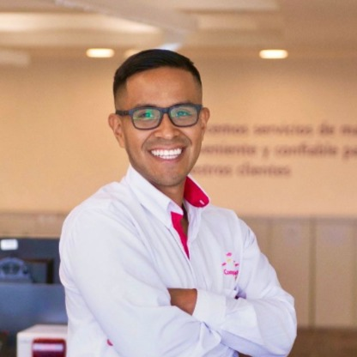
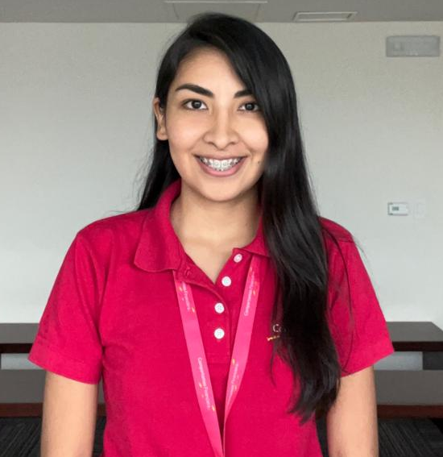
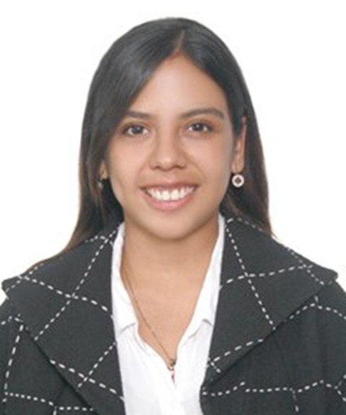

Coordinador de Comunicación Interna
Leo
Analista Senior de
Comunicación Interna
Analista Senior de
Comunicación Interna
Practicante de
Comunicación Interna
KAREN
OFELIA (OPI)
KIOMI

Slide 3
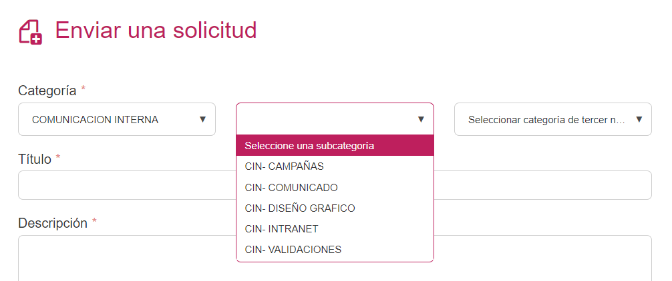
Nuestros canales
Reunión de integración (RI)
Encuentros
Conéctate con tus líderes
Campanazo
Compartamos Comunica
Whatsapp
Yo Soy Compartamos
Intranet
Fondo de pantalla PCs y celulares
Murales
Afiches
¿Cómo acceder a un servicio de Comunicación Interna?
https://compartamos.sysaidit.com/servicePortal/submitSR

Slide 4
Nuestra identidad gráfica
Cuidemos nuestra marca, la cual nos representa y comunica quiénes somos. Hacer cumplir la identidad gráfica nos permite cuidar nuestra imagen institucional ante nuestros públicos, con quien buscamos generar confianza y ser reconocidos.
Bree, amor sans y calibri
Nuestra tipografía
Bree

Slide 5
Clic para editar título de la diapositiva
Haga clic para editar texto.

Slide 7
Este es un ejemplo de cómo se vería una gráfica de barras
Compartamos Banco tiene un parque de 262 sucursales bancarias con una antigüedad menor a 3 años, ya que comienzan a inicios de 2015.
En estos 3 años el manejo de las sucursales ha recaído por partes en diferentes áreas

Slide 8
Este es un ejemplo de cómo luciría una tabla
Categoría 1 | Categoría 2 | Categoría 3 | Categoría 4 | Categoría 5
Dato 1.1 | Dato 2.1 | Dato 3.1 | Dato 4.1 | Dato 5.1
Dato 1.2 | Dato 2.2 | Dato 3.2 | Dato 4.2 | Dato 5.2
Dato 1.3 | Dato 2.3 | Dato 3.3 | Dato 4.3 | Dato 5.3
Dato 1.4 | Dato 2.4 | Dato 3.4 | Dato 4.4 | Dato 5.4
Dato 1.5 | Dato 2.5 | Dato 3.5 | Dato 4.5 | Dato 5.5

Slide 9
¡Gracias!
Plantilla de PowerPoint

